Slide 1
Saas-En-boite
Uni d’été 2019 ITI 2ème Nogueiras David, Hamilton-James Nicholas, Oliveira Stéphane

Slide 2
Sommaire
Cahier des charges
Module DMX
Module Beat Detector
Module Bluetooth
Fonctionnement Multitâches

Slide 3
Cahier des charges
Connexion Bluetooth entre un appareil et l’ESP32
Stream musique via
Bluetooth (profil A2DP)
Audio IN stéréo analogique (jack)
Micro (SPI)

Slide 4

Cahier des charges
Sortie audio stéréo analogique (jack 3,5mm)
Envoie commande DMX via UART (transceiver DMX)
Contrôle lumière via protocole DMX
Lumière rythmée avec musique

Slide 5

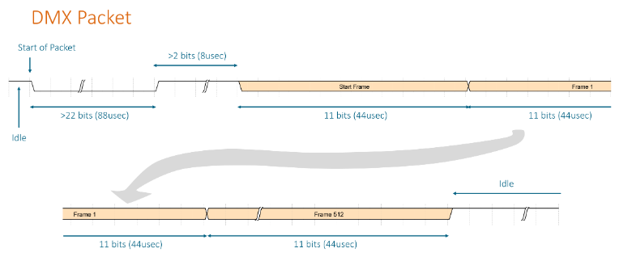
Uart en dmx
Différence entre le Dmx et l’Uart
Solution trouvé

Slide 6
Différents Projecteurs utilisés
MF078 : Mini Led Moving Head
Projecteur RGBW avec rotation
MPX405 : Multi-Pack
Permet de transférer les données dmx à des lumières indépendantes

Slide 7
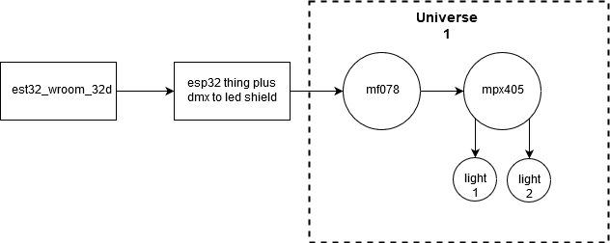
DMX Schéma bloc

Slide 8
Modes DMX mis en place
Mode Beat
Mode Off
Mode Strobe

Slide 9
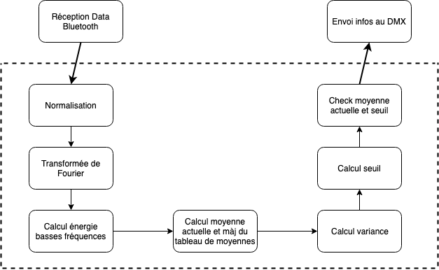
Analyse du Beat

Slide 10
Profils Bluetooth
Generic Access Profile (GAP)
Connexion
Advanced Audio Distribution Profile (A2DP)
Stream audio
Audio Video Remote Control Profile (AVRCP)
Contrôle functions de lecture

Slide 11
Fonctionnment module Bluetooth
Initialisation profiles Bluetooth et Callbacks
GAP callback
Authentification
A2DP callback
Négociation sampleRate (SBC codec)
Configuration player
A2DP sink data callback
Raw data → Sample
Prépare samples
Envoie paquet sample

Slide 12
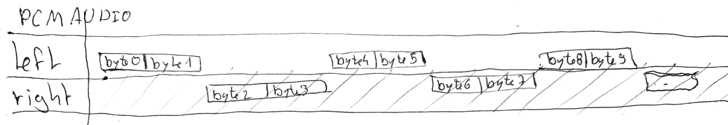
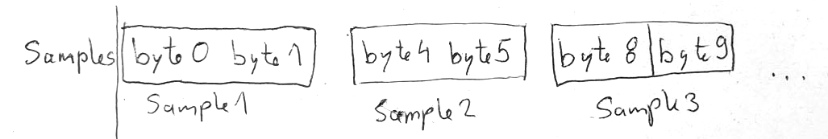
Transformation Raw Data → Sample

Slide 13
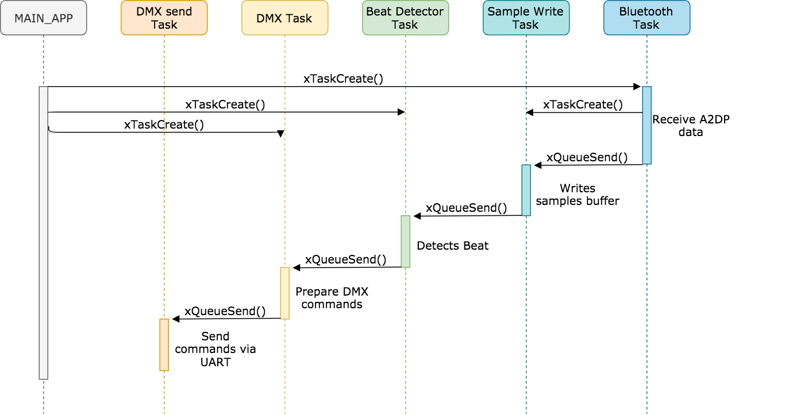
Fonctionnement Multi-tâches

